Slide 1
“El Acuerdo “Marco de Cooperación entre la República del Ecuador y la República Bolivariana de Venezuela para profundizar los lazos de comercio y desarrollo” como un mecanismo de crecimiento económico entre el período (2011-2015)”
Por: Jhoel Morillo Laverde

Slide 2
República Bolivariana de Venezuela
31,16 Millones
Manejo de Moneda
Relaciones Exteriores
Gobernanza

Slide 3
República del Ecuador
16,14 Millones
Dependencia del Dólar
Comercio Exterior
Producción Nacional

Slide 4
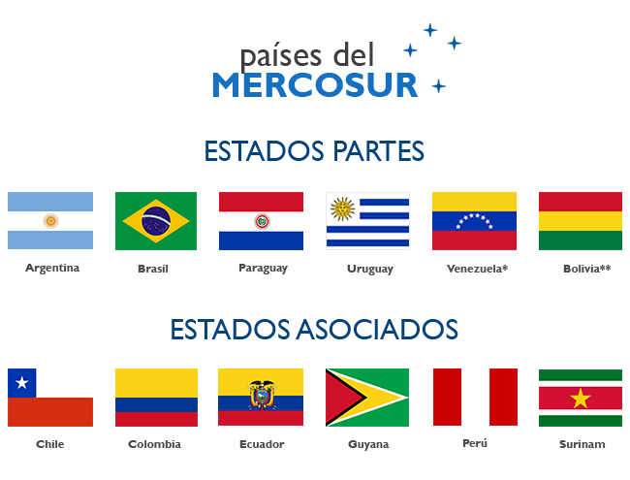
MERCOSUR
UNASUR
Países de América Latina y el Caribe
ALBA-TCP

Slide 5
OMC
Barreras Arancelarias
Barreras No arancelarias
Propiedad en escalas
Preferencias
Competitividad

Slide 6
Marco de Cooperación

Slide 7
Antidumping
Art.VI-GATT
Negociación
Suscrito 26/04/2010
Salvaguardias
Art. XIX-GATT

Slide 8
Lineamientos Claves del Acuerdo
Zona económica de desarrollo compartido
Intercambio de información
Oferta exportable conjunta
Homologación

Slide 9
OBJETIVOS DEL ACUERDO COMERCIAL
Renta Per cápita de Ecuador y Venezuela
Sistema Único de Compensación Regional de Pagos
Balanza Comercial Binacional (2011-2015)
EXPORTACIONES
IMPORTACIONES

Slide 10
OBJETIVOS DEL ACUERDO COMERCIAL
Misiones Comerciales Binacionales
Creación de Empresas Mixtas
Empresas Grannacionales
Alianzas estratégicas

Slide 11
Bauman (2016)
Cardozo (2015)
Petro Diplomacia
La Globalización, consecuencias humanas
Cordero (2013)
Sostenibilidad
Desarrollo sin Propiedad ni Mercado
Curiel (2015)
Galván (2012)
Capacidades Técnicas OMC

Slide 12
Crecimiento económico

Slide 13
Crecimiento Económico
Renta Perca pita
SUCRE
Comercio de mercancías al mundo
Balanza Comercial Binacional

Slide 14
ÁMBITO DE APLICACIÓN
Empresas Grannacionales
Empresas Nacionales
Prospecto de actores
Costos de Exportación
Financiamiento
Costo de creación de empresas
Costos Producción

Slide 15
MEDICIÓN DE EFECTOS DEL ACUERDO COMERCIAL EN LOS ESTADOS FIRMANTES

Slide 16
Crecimiento del PIB per cápita Ecuador- Venezuela

Slide 18
EFECTOS ECONÓMICOS

Slide 19
USO DEL SUCRE
Cumbre del ALBA año 2008
Tratado Constitutivo del SUCRE año 2009
Inicio
27 de enero del 2010
Primera Transacción
06 de julio del 2010
Segunda Transacción de 2010, por $4,7 millones
Cumbre Presidencial en Salinas 2011, sector exportador mas de $50 millones
Auge de Exportaciones Ecuatorianas
por $218,07 Millones en 371 operaciones diciembre 2011
Pagos anticipados a los exportadores, Marzo del 2012

Slide 20
Operaciones realizadas mediante el SUCRE por sectores
Bienes de consumo 46.1%
Industria Química 19.2%
Industria Mecánica 15.4%
Minería 2.4%
Industria Agrícola 12.9%
Industria Textil 4.1%

Slide 21
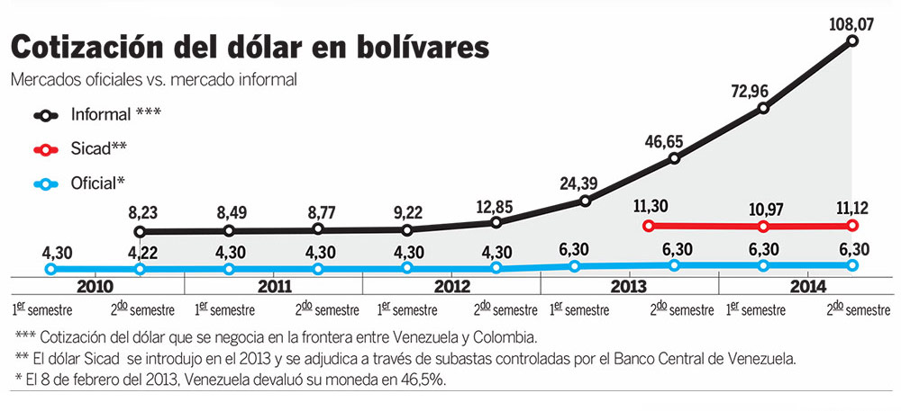

Slide 23
Efectos en las empresas
Alcance de Divulgación
Nivel de resguardo
Propiedad
Información Financiera
0-10 calificación para el inversor

Slide 24
INDICADORES AFINES

Slide 25
CREACIÓN DE UNIDADES PRODUCTIVAS

Slide 27
EMPRESAS GRANNACIONALES
Telecomunicaciones
Grannacional de
Energía, Gas y
Petróleo
Petróleo
Grannacional
Forestal
Medio Ambiente
Grannacional de importaciones y exportaciones Comercio Exterior
Albatel, S.A

Slide 28
FINANCIAMIENTO

Slide 30
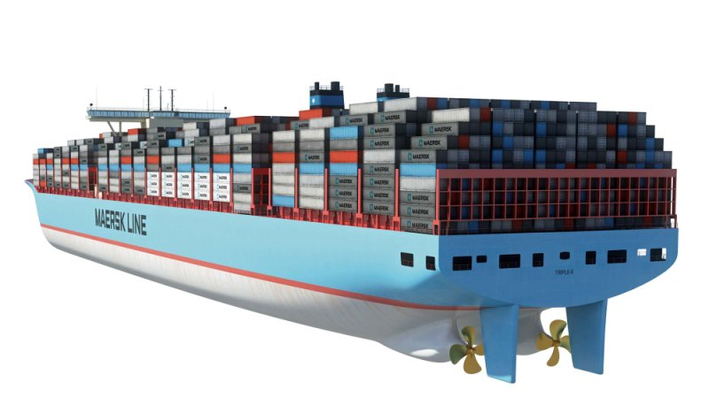
IMPORTACIONES

Slide 32
EXPORTACIONES

Slide 33
INDICADORES AFINES

Slide 34
Resultados

Slide 35
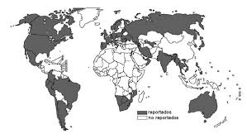
¿ OPORTUNIDADES EN VENEZUELA ?
Principales compradores de la oferta exportable no petrolera venezolana
Estados Unidos 27.97%
Suiza 11.99%
Colombia 9.02%
China 8.62%

Slide 36
CONCLUSIONES
Crecimiento en costos operacionales de Venezuela
Costos operacionales ecuatorianos constantes
No existió Influencia positiva en el Crecimiento Económico

Slide 37
CONCLUSIONES
Se concluye que el 2013 constituye un punto de inflexión en las cifras de la economía venezolana, desde entonces el Banco Mundial deja de convalidar lo presentado por el Banco Central de Venezuela, perdiendo legitimidad e incidiendo en el clima de negocios
Tanto para Ecuador como para Venezuela la presencia de China influyo de manera exponencial en la dinámica económica durante 2011-2015, contribuyendo el concepto de complementarse y migrar los procesos de cadenas de valor a empresas conjuntas

Slide 38
CONCLUSIONES
Se concluye que es más seguro efectuar negocios o crear empresas en el Ecuador que en Venezuela durante el periodo de análisis, fue notablemente más complejo y costoso llevarlo a cabo en Venezuela, ampliando el panorama del emprendimiento y generación de empresas se ha observado que el crédito para las mismas es más accesible en territorio venezolano.
CRÉDITO EN VENEZUELA
COSTOS EN ECUADOR

Slide 39
CONCLUSIONES
La política cambiaria que sostuvo la República Bolivariana de Venezuela ha sido inestable de forma sistemática a razón que la tasa de cambio ha estado sobrevaluada por largo tiempo, propendiendo facilidad a las importaciones y desestimulando la producción interna, las asimetrías del tipo de cambio oficial y el mercado cambiario paralelo son insostenibles a corto plazo
INESTABILIDAD CAMBIARIA

Slide 40
CONCLUSIONES
Ante este escenario descrito se sostiene que el Acuerdo en estudio no ha incidido en el crecimiento económico dejando sin efecto las causas promotoras de la creación de zonas especiales de desarrollo compartido, empresas mixtas y misiones comerciales que durante el periodo de análisis tuvieron lugar.

Slide 41
RECOMENDACIONES
Atribuciones de la Alta Comisión Binacional Ecuador-Venezuela:

Slide 42
RECOMENDACIONES
Transparentar y actualizar las cifras económicas de la República Bolivariana de Venezuela

Slide 43
RECOMENDACIONES
La empresa grannacional
República Popular China

Slide 44
Prestamos 20,000 millones
Bonos de Alto Riesgo
2.800 millones
Valor Real
50,000 millones
Reservas de Divisas
865 millones
Valor Compra
10,000millones
Reservas de Divisas

Slide 45
PRINCIPIOS SUGERIDOS DE REFORMA
OBJETIVIDAD
OFERTAS Y DEMANDAS COMPATIBLES
OPERATIVIDAD

Slide 46
“Si eres neutral en situaciones de injusticia, has elegido el lado del opresor” Desmond Tutu

